Slide 1

义务教育课程标准实验教材 三年级下册
语文园地二

Slide 2

我的发现
蒲公英的花可以张开、合上。
蒲公英的花就像我们的手掌，可以张开、合上。
一棵高大的橡树挺立在路旁。
一棵高大的橡树像草原的哨兵，挺立在路旁。

Slide 3
我的发现
蒲公英的花可以张开、合上。
蒲公英的花就像我们的手掌，可以张开、合上。
一棵高大的橡树挺立在路旁。
一棵高大的橡树像草原的哨兵，挺立在路旁。
我发现每组的第二句话——
都是比喻句(作者的想象)
比第一句更具体、形象

Slide 4
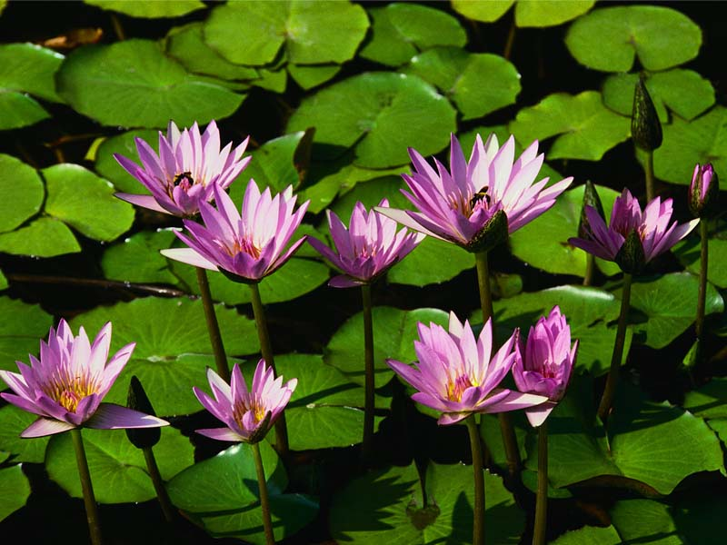
池塘里的荷花就像……
荷叶就像……

Slide 5
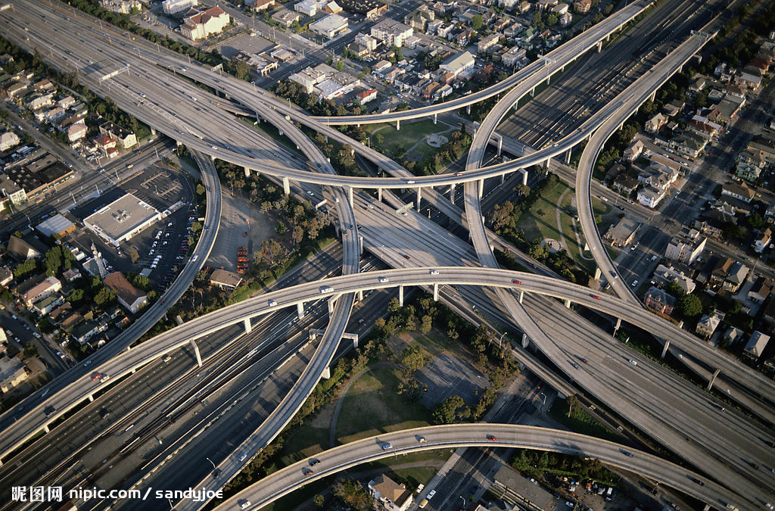
一座座立交桥飞架在环形路上。
一座座立交桥像（ ），飞架在环形路上。

Slide 6
读读认认
清对浊 廉对贪
功对罪 正对偏
奖对罚 优对劣
善对恶 勤对懒

Slide 7
日积月累
读读认认
退
弯
进对____ 直对____
始对____ 热对____
偏对____ 开对____
增对____ 生对____
终
冷
正
关
减
死

Slide 8
日积月累
读读认认
清对浊 廉对贪
功对罪 正对偏
奖对罚 优对劣
善对恶 勤对懒
进对退 直对弯
始对终 热对冷
偏对正 开对关
增对减 生对死

Slide 9
hè
万壑树参天，千山响杜鹃。（王维）
zhuàn
漠漠水田飞白鹭，阴阴夏木啭黄鹂。（王维）
雨里鸡鸣一两家，竹溪村路板桥斜。（王建）
jiá
kuăn
穿花蛱蝶深深见，点水蜻蜓款款飞。（杜甫）
tái
池上碧苔三四点，叶底黄鹂一两声。（晏殊）
11

Slide 10


读读背背
万壑树参天，千山响杜鹃。（王维）
漠漠水田飞白鹭，阴阴夏木啭黄鹂。（王维）
雨里鸡鸣一两家，竹溪村路板桥斜。（王建）
传话蛱蝶深深见，点水蜻蜓款款飞。（杜甫）
池上碧苔三四点，叶底黄鹂一两声。（晏殊）

Slide 11
我还收集其他描写大自然的诗句
夏花——荷叶罗裙一色裁，芙蓉向脸两边开
夏景——小荷才露尖尖角，早有蜻蜓立上头。
冬雪——忽如一夜春风来，千树万树梨花开。

Slide 12
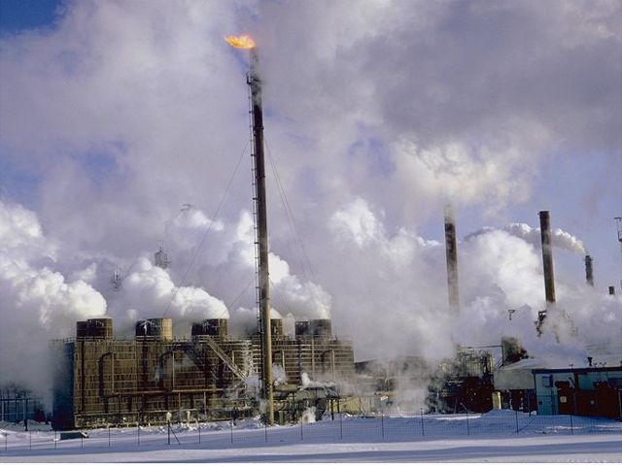

Slide 13
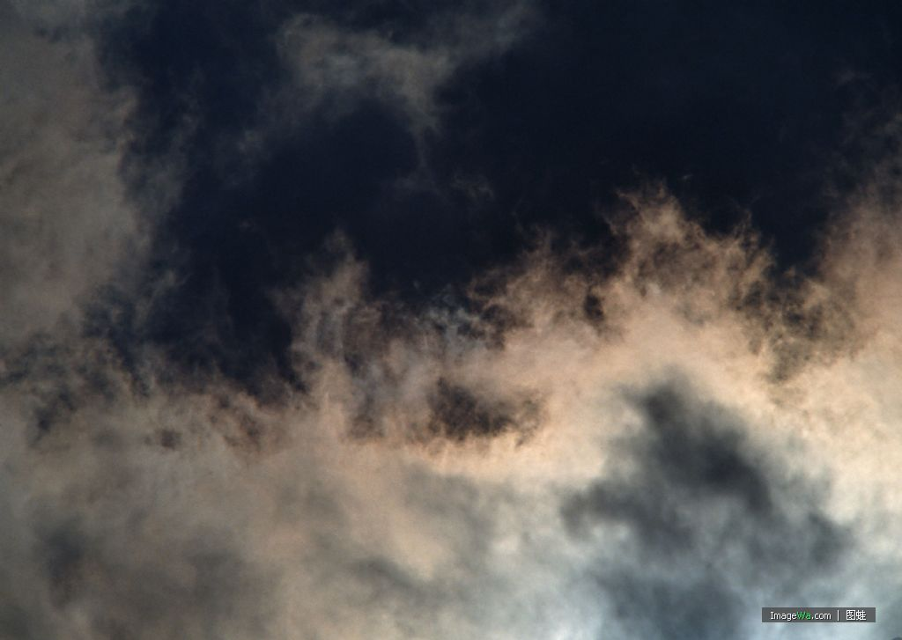

Slide 14
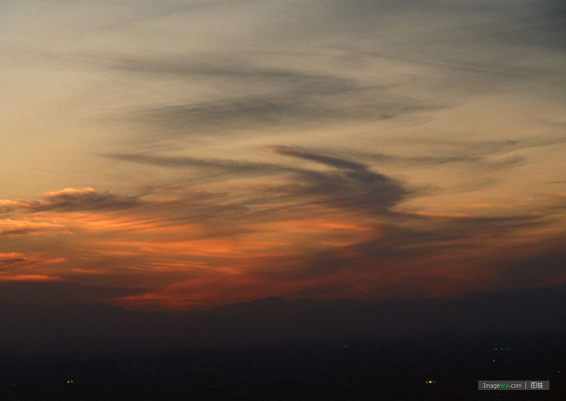

Slide 15

空气污染的危害
空气污染对人体的危害主要表现为呼吸道疾病；对植物可使其生理机制受抑制，生长不良，抗病抗虫能力减弱，甚至死亡；大气污染还能对气候产生不良影响，如降低能见度，减少太阳的辐射(据资料表明，城市太阳辐射强度和紫外线强度要分别比农村减少10～30%和10～25%)而导致城市佝偻发病率的增加；大气污染物能腐蚀物品，影响产品质量；近十几年来，不少国家发现酸雨，雨雪中酸度增高，使河湖、土壤酸化、鱼类减少甚至灭绝，森林发育受影响，这与大气污染是有密切关系的。

Slide 16
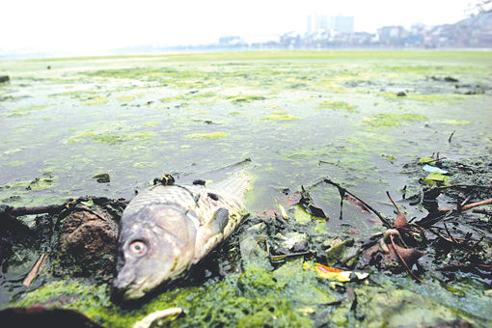

Slide 17
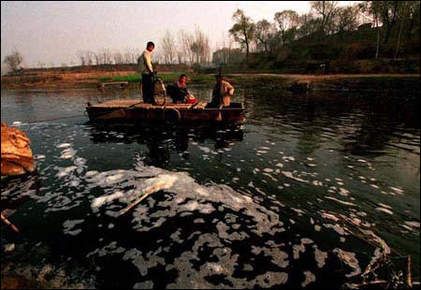

Slide 18
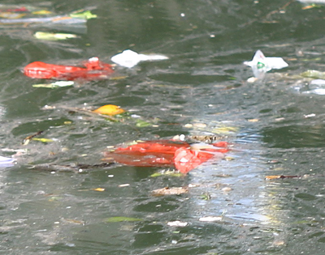

Slide 19
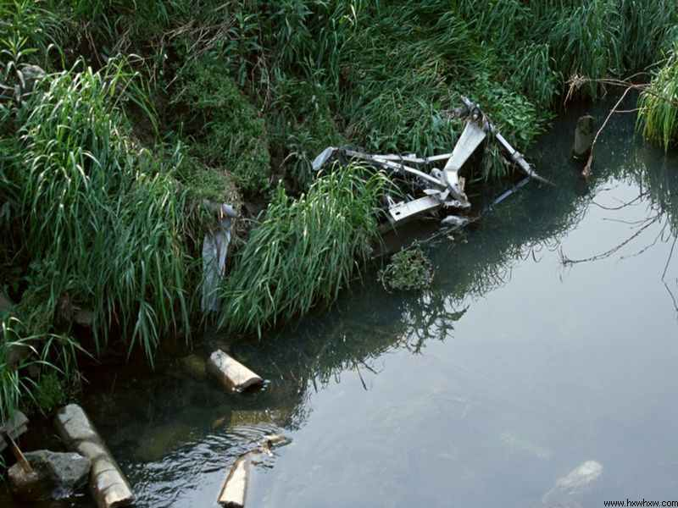

Slide 20
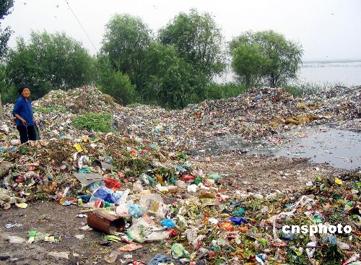

Slide 21

家乡的小河
从前，我的家乡有一条清澈明净的小河，河里的小鱼在追逐戏嬉戏,吸引来许多人看热闹.小河两岸种着许多菜,大家都用小河的水浇菜,浇了河里的水,蔬菜长得非常好，尤其是那绿绿的“卷心菜”，鲜嫩得像个胖娃娃似的。
可是，日复一日，年复一年，许多人贪图方便，随手把垃圾扔进小河里。小河两岸的工厂，也把生产过程中的废水排到小河里。从此，小河岸变成一条黑乎乎的脏河，河里再也看不到活泼可爱的小鱼了。而那些死老鼠、枯枝败叶却随处可见。人们都不敢用小河里的水浇菜了，听说，用小河水浇的菜，生长速度特

Slide 22
别慢，种出来的菜也是又黄又苦涩，很难吃。
每当我走近小河，仿佛听见小河在哭诉：“乡亲们啊，我曾经全心全意地为大家服务：衣服脏了，来我这儿洗；水牛渴了，到我这解渴：田地缺水了，来我着引水；小孩热了，到我这洗个痛快……可是，乡亲们，你们怎么就不替我着想，你们为了自己一时省事，总把脏东西往我这扔、把废水向我身上倒呢？呜呜”
小河，小河，你别哭了，我一定会把你的话转告乡亲们。让他们都来关心你，爱护你，不再乱扔垃圾，不再把你弄得很脏，让他们记住一句话：善待环境，就是善待自己和子孙。

Slide 23

十年后家乡的环境
现在的家乡环境就已经非常美丽 ，十年后的家乡将是更加的美丽。
十年后，将村村通公路，平整的柏油路将告别尘土飞扬的日子，公路两旁都是绿树成阴，汽车都是靠太阳能提供动力，没有空气污染，速度极快。主城区公路上空架设的人行天桥，减少了堵车现象，人们漫步在天桥上，一边走一边欣赏风景。
十年后的广场到处是挺拔的大树，鲜花盆摆在人们最能观赏的位置，不管是春夏秋冬，严寒酷暑，它们都能昂首挺立，生机盎然地站在那里，因为科学家研究出了一种可以让万物长生不老的药物，使它们新鲜如故，群芳吐艳，

Slide 24
人们闲坐在木椅上呼吸着新鲜空气，消除一天的疲劳。要是你乱扔垃圾，垃圾桶就会自动飞过来接住垃圾，使广场始终保持卫生。
十年后的高楼大厦至少都有100层楼，四周全是由花木组成的小区，地坪花园、阳台花园、楼顶花园，到处开满了五颜六色的菊花、杜鹃花、玫瑰花、月季花、兰花……形成了一块块五彩缤纷的大地毯。在大楼中间的空间，还架设着一座座各种形状的天桥，方便了小区人们的来往交流。在天桥上还有一座座天桥，那上面摆放着各种各样的花，形成了一道道五光十色的彩虹……
十年后的家乡环境美吧！真希望十年后早点到来。

